Slide 1
Тема Лекции
Должн., звание, ФИО

Slide 2
Содержание
1
2
3
4
Название темы/раздела
Название темы/раздела
Название темы/раздела
Название темы/раздела

Slide 3
Содержание
1
Название темы/раздела
4
Название темы/раздела
2
Название темы/раздела
5
Название темы/раздела
3
Название темы/раздела
6
Название темы/раздела

Slide 4
1
Тема 1
Название
темы/раздела

Slide 5
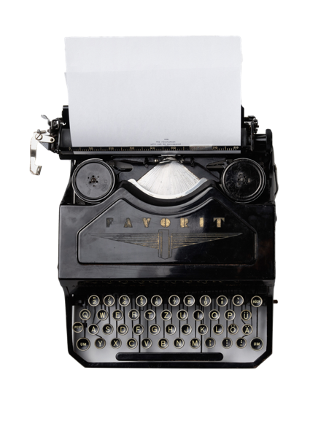
ПИЩУЩАЯ МАШИНКА
механический, электромеханический или электронно-механический прибор, оснащённый набором клавиш, нажатие которых приводит к печати соответствующих символов на носителе (в большинстве случаев это бумага). Широко использовалась в XIX—XX веках. В настоящее время пишущие машины по большей части вышли из употребления, их функцию стали выполнять персональные компьютеры, укомплектованные принтерами.
Подпись к рисунку ИЛИ БЕЗ НЕЁ

Slide 6
Название списка и т.д
Подзаголовок, если необходим
Пункт первый, и тд…
Пункт второй, и тд…
Пункт третий, и тд…
Пункт четвертый, и тд…

Slide 7
Представление инфографики
Пояснение к диаграмме

Slide 8
Представление инфографики
Пояснение к гистограмме

Slide 9
Представление инфографики
Пояснение к графику

Slide 10
Представление нескольких рисунков

Slide 11
Спасибо за внимание!
Должн., звание, ФИО

